Slide 1
第3章 需求分析
3.1 需求分析的任务
3.2 与用户沟通获取需求的方法
3.3 分析建模与规格说明
3.4 实体-联系图
3.5 数据规范化

Slide 2
3.6 状态转换图
3.7 其他图形工具
3.8 验证软件需求
3.9 需求工程

Slide 3
需求分析是软件定义时期的最后一个阶段，它的基本任务是准确地回答“系统必须做什么?”这个问题。需要确定系统必须完成哪些工作，也就是对目标系统提出完整、准确、清晰、具体的要求。
需求分析阶段不需要确定系统怎样完成它的工作。

Slide 4
在分析软件需求和书写软件需求规格说明书的过程中，分析员和用户都起着关键的、必不可少的作用：
用户：真正知道自己需要什么，但是他们并不知道怎样用软件实现自己的需求。
分析员：知道怎样用软件实现人们的需求，但是在开始时他们对用户的需求并不十分清楚。
二者必须充分沟通

Slide 5
尽管目前有许多不同的用于需求分析的结构化分析方法，但是，所有这些分析方法都遵守下述准则：
(1) 必须理解并描述问题的信息域，根据这条准则应该建立数据模型。
(2) 必须定义软件应完成的功能，这条准则要求建立功能模型。
(3) 必须描述作为外部事件结果的软件行为，这条准则要求建立行为模型。
(4) 必须对描述信息、功能和行为的模型进行分解，用层次的方式展示细节。

Slide 6
3.1 需求分析的任务
3.1.1 确定对系统的综合要求
1. 功能需求
这方面的需求指定系统必须提供的服务。通过需求分析应该划分出系统必须完成的所有功能。
2. 性能需求
性能需求指定系统必须满足的定时约束或容量约束，通常包括速度(响应时间)、信息量速率、主存容量、磁盘容量、安全性等方面的需求。

Slide 7
3. 可靠性和可用性需求
可靠性需求定量地指定系统的可靠性。
可用性与可靠性密切相关，它量化了用户可以使用系统的程度。

Slide 8
4. 出错处理需求
这类需求说明系统对环境错误应该怎样响应。例如，如果它接收到从另一个系统发来的违反协议格式的消息，应该做什么?注意，上述这类错误并不是由该应用系统本身造成的。
对于应用系统本身错误的检测应该仅限于系统的关键部分，而且应该尽可能少。

Slide 9
5. 接口需求
接口需求描述应用系统与它的环境通信的格式。常见的接口需求有：用户接口需求；硬件接口需求；软件接口需求；通信接口需求。

Slide 10
6. 约束
用户或环境强加给项目的限制条件。
常见的约束有：精度；工具和语言约束；设计约束；应该使用的标准；应该使用的硬件平台。
7. 逆向需求
逆向需求说明软件系统不应该做什么。
理论上有无限多个逆向需求，应该仅选取能澄清真实需求且可消除可能发生的误解的那些逆向需求。

Slide 11
8. 将来可能提出的要求
这样做的目的是，在设计过程中对系统将来可能的扩充和修改预做准备，一旦确实需要时能比较容易地进行这种扩充和修改。

Slide 12
分析员应当具备的素质：
熟练掌握计算机硬软件专业知识，具有一定开发经验
善于调查研究，快速学习用户的专业知识
善于进行抽象的思维和创造性的思维，善于把握抽象的概念，并把它们重新整理成各种逻辑成分，给出简明清晰的描述
善于从相互冲突或混淆的原始资料中抽出恰当的条目来
具有良好的书面和口头交流表达能力

Slide 13
沟通漏斗图
100%
您想说的
80%
您说出来的
对方听到的
60%
对方理解的
40%
对方记住的
20%

Slide 14
3.1.2 分析系统的数据要求
任何一个软件系统本质上都是信息处理系统，系统必须处理的信息和系统应该产生的信息在很大程度上决定了系统的面貌，对软件设计有深远影响，因此，必须分析系统的数据要求，这是软件需求分析的一个重要任务。分析系统的数据要求通常采用建立数据模型的方法(见3.4节)。

Slide 15
3.1.3 导出系统的逻辑模型
综合上述两项分析的结果可以导出系统的详细的逻辑模型，通常用数据流图、实体-联系图、状态转换图、数据字典和主要的处理算法描述这个逻辑模型。

Slide 16
3.1.4 修正系统开发计划
根据在分析过程中获得的对系统的更深入更具体的了解，可以比较准确地估计系统的成本和进度，修正以前制定的开发计划。

Slide 17
3.2 与用户沟通获取需求的方法
3.2.1 访谈
访谈是最早开始使用的获取用户需求的技术，也是迄今为止仍然广泛使用的需求分析技术。
访谈有两种基本形式：
（1）正式访谈：系统分析员将提出一些事先准备好的具体问题。
（2）非正式访谈：分析员启发鼓励被访问人员说出自己的想法。

Slide 18
当需要调查大量人员的意见时，向被调查人分发调查表是一个十分有效的做法。
经过仔细考虑写出的书面回答可能比被访者对问题的口头回答更准确。分析员仔细阅读收回的调查表，然后再有针对性地访问一些用户，以便向他们询问在分析调查表时发现的新问题。

Slide 19
服务器情况调研表
序号 | 服务器名称 | 规格型号 | 功能描述 | 单位 | 数量 | 备注
1
2
3
4
信息管理功能调研表
序号 | 模块名称 | 功能描述 | 使用状况 | 运行环境 | 期增功能

Slide 20
在访问用户的过程中使用情景分析技术往往非常有效。所谓情景分析就是对用户将来使用目标系统解决某个具体问题的方法和结果进行分析。
情景分析技术的用处主要体现在下述两个方面：
(1) 演示目标系统的行为，从而便于用户理解，而且还可能发现一些其它需求。
(2) 由于情景分析较易为用户所理解，使用这种技术能保证用户在需求分析过程中始终扮演一个积极主动的角色。这对需求分析工作获得成功是至关重要的。

Slide 21
3.2.2 面向数据流自顶向下求精
软件系统本质上是信息处理系统，而任何信息处理系统的基本功能都是把输入数据转变成需要的输出信息。数据决定了需要的处理和算法，数据是需求分析的出发点。

Slide 22
结构化分析方法就是面向数据流自顶向下逐步求精进行需求分析的方法。
通过可行性研究已经得出了目标系统的高层数据流图，但还欠缺很多细节。需求分析的目标之一就是把数据流和数据存储定义到元素级。为了达到这个目标，通常从数据流图的输出端着手分析，这是因为系统的基本功能是产生这些输出，输出数据决定了系统必须具有的最基本的组成元素。

Slide 23
沿数据流图从输出端往输入端回溯，应该能够确定每个数据元素的来源，与此同时也就初步定义了有关的算法。
但是，可行性研究阶段产生的是高层数据流图，许多具体的细节没有包括在里面，因此沿数据流图回溯时常常遇到下述问题：为了得到某个数据元素所需要的数据源或需要用的算法尚不完全清楚。为了解决这些问题，往往需要向用户和其他有关人员请教，以搞清楚相关的数据元素和算法。

Slide 24
通常把分析过程中得到的有关数据元素的信息记录在数据字典中，把对算法的简明描述记录在IPO图(见3.7节)中。通过分析而补充的数据流、数据存储和处理，应该添加到数据流图的适当位置上。

Slide 25
为了追踪更详细的数据流，分析员应该把数据流图扩展到更低的层次。通过功能分解可以完成数据流图的细化。
数据流图的细化和更新，有可能导致数据字典的变化，并且可能导致新的或精化的算法描述。
经过问题和解答的反复循环，最终得到对系统数据和功能要求的满意了解。

Slide 26
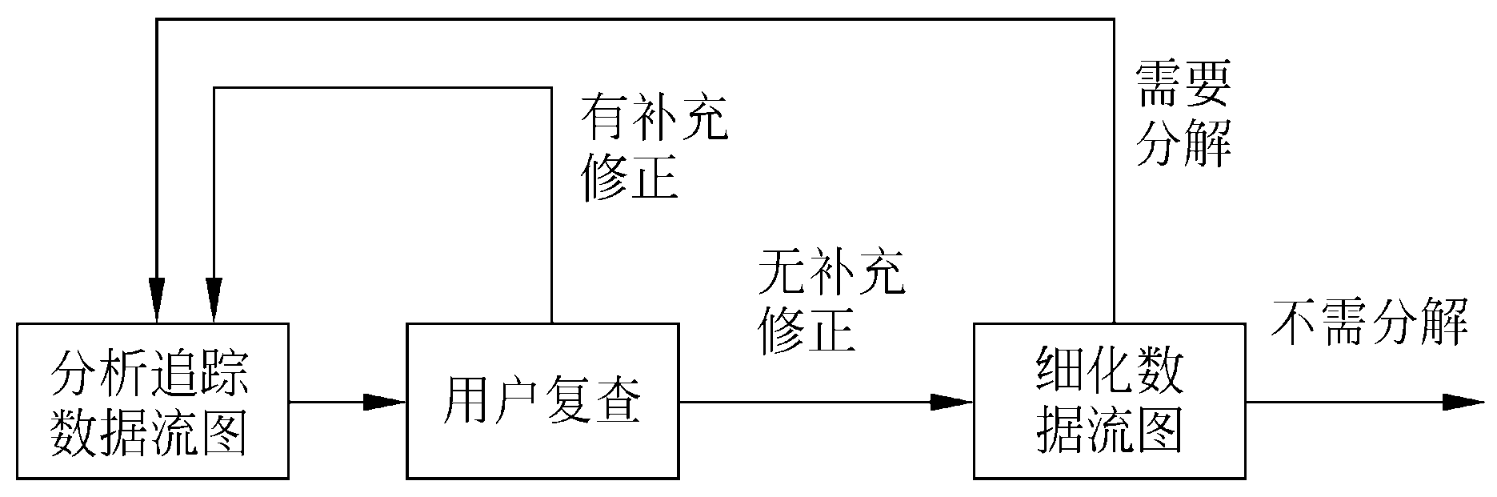
图3.1 面向数据流自顶向下求精过程

Slide 27
3.2.3 简易的应用规格说明技术
这是一种面向团队的需求收集法，称为简易的应用规格说明技术。这种方法提倡用户与开发者密切合作，共同标识问题，提出解决方案要素，商讨不同方案并指定基本需求。

Slide 28
使用简易的应用规格说明技术分析需求的典型过程如下：
首先进行初步的访谈，通过用户对基本问题的回答，初步确定待解决的问题的范围和解决方案。
然后开发者和用户分别写出“产品需求”。选定会议的时间和地点，并选举一个负责主持会议的协调人。邀请开发者和用户双方组织的代表出席会议，并在开会前预先把写好的产品需求分发给每位与会者。

Slide 29
要求每位与会者在开会的前几天认真审查产品需求，并且列出作为系统环境组成部分的对象、系统将产生的对象以及系统为了完成自己的功能将使用的对象。
此外，还要求每位与会者列出操作这些对象或与这些对象交互的服务(即处理或功能)。最后还应该列出约束条件(例如，成本、规模、完成日期)和性能标准(例如，速度、容量)。

Slide 30
会议开始后，讨论的第一个问题是，是否需要这个新产品，一旦大家都同意确实需要这个新产品，每位与会者就应该把他们在会前准备好的列表展示出来供大家讨论。
可以把这些列表抄写在大纸上钉在墙上，或者写在白板上挂在墙上。理想的情况是，表中每一项都能单独移动，这样就能方便地删除或增添表项，或组合不同的列表。在这个阶段，严格禁止批评与争论。

Slide 31
在展示了每个人针对某个议题的列表之后，大家共同创建一张组合列表。在组合列表中消去了冗余项，加入了在展示过程中产生的新想法，但是并不删除任何实质性内容。
组合列表将被缩短、加长或重新措辞，以便更准确地描述将被开发的产品。讨论的目标是，针对每个议题(对象、服务、约束和性能)都创建出一张意见一致的列表。
一旦得出了意见一致的列表，就把与会者分成更小的小组，每个小组的工作目标是为每张列表中的项目制定小型规格说明。

Slide 32
然后，每个小组都向全体与会者展示他们制定的小型规格说明，供大家讨论。
在完成了小型规格说明之后，每个与会者都制定出产品的一整套确认标准，提交会议讨论以创建出意见一致的确认标准。最后，由一名或多名与会者根据会议成果起草完整的软件需求规格说明书。
简易的应用规格说明技术，这种面向团队的需求收集方法有许多突出优点：开发者与用户不分彼此，齐心协力，密切合作；即时讨论并求精；有能导出规格说明的具体步骤。

Slide 33
3.2.4 快速建立软件原型
快速建立软件原型是最准确、最有效、最强大的需求分析技术。快速原型就是快速建立起来的旨在演示目标系统主要功能的可运行的程序。
构建原型的要点是：应该实现用户看得见的功能(例如，屏幕显示或打印报表)，省略目标系统的“隐含”功能(例如，修改文件)。

Slide 34
快速原型应该具备的第一个特性是“快速”。快速原型的目的是尽快向用户提供一个可在计算机上运行的目标系统的模型，以便使用户和开发者在目标系统应该“做什么”这个问题上尽可能快地达成共识。
原型的某些缺陷是可以忽略的，只要这些缺陷不严重地损害原型的功能。

Slide 35
快速原型应该具备的第二个特性是“容易修改”。
如果原型的第一版不是用户所需要的，就必须根据用户的意见迅速地修改它，构建出原型的第二版，以更好地满足用户需求。
原型的“修改—试用—反馈”过程可能重复多遍，如果修改耗时过多，势必延误软件开发时间。

Slide 36
3.3 分析建模与规格说明
3.3.1 分析建模
所谓模型，就是为了理解事物而对事物做出的一种抽象，是对事物的一种无歧义的书面描述。
为了更好地理解复杂事物，人们常常采用建立事物模型的方法。通常，模型由一组图形符号和组织这些符号的规则组成。

Slide 37
三个模型
3.4节将介绍的实体-联系图，描绘数据对象及数据对象之间的关系，是用于建立数据模型的图形。
2.4节讲过的数据流图，描绘当数据在软件系统中移动时被变换的逻辑过程，指明系统具有的变换数据的功能，因此，数据流图是建立功能模型的基础。
3.6节将介绍的状态转换图(简称为状态图)，指明了作为外部事件结果的系统行为。为此，状态转换图描绘了系统的各种行为模式(称为“状态”)和在不同状态间转换的方式。状态转换图是行为建模的基础。

Slide 38
3.3.2 软件需求规格说明
通过需求分析除了创建分析模型之外，还应该写出软件需求规格说明书，它是需求分析阶段得出的最主要的文档。
通常用自然语言完整、准确、具体地描述系统的数据要求、功能需求、性能需求、可靠性和可用性要求、出错处理需求、接口需求、约束、逆向需求以及将来可能提出的要求。
自然语言的规格说明具有容易书写、容易理解的优点，为大多数人所欢迎和采用。

Slide 39
需求分析的文档
软件需求说明书
数据要求说明书

Slide 40
3.4 实体-联系图
概念模型：概念性的数据模型(也称为信息模型)，是一种面向问题的数据模型，是按照用户的观点对数据建立的模型。
它描述了从用户角度看到的数据，它反映了用户的现实环境，与软件系统中的实现方法无关。

Slide 41
通常使用实体-联系图(Entity-Relationship diagram)来建立数据模型。可以把实体-联系图简称为ER图，相应地可把用ER图描绘的数据模型称为ER模型。
ER图中包含了实体(即数据对象)、关系和属性等3种基本成分。
图3.2是某学校教学管理的ER图。

Slide 42
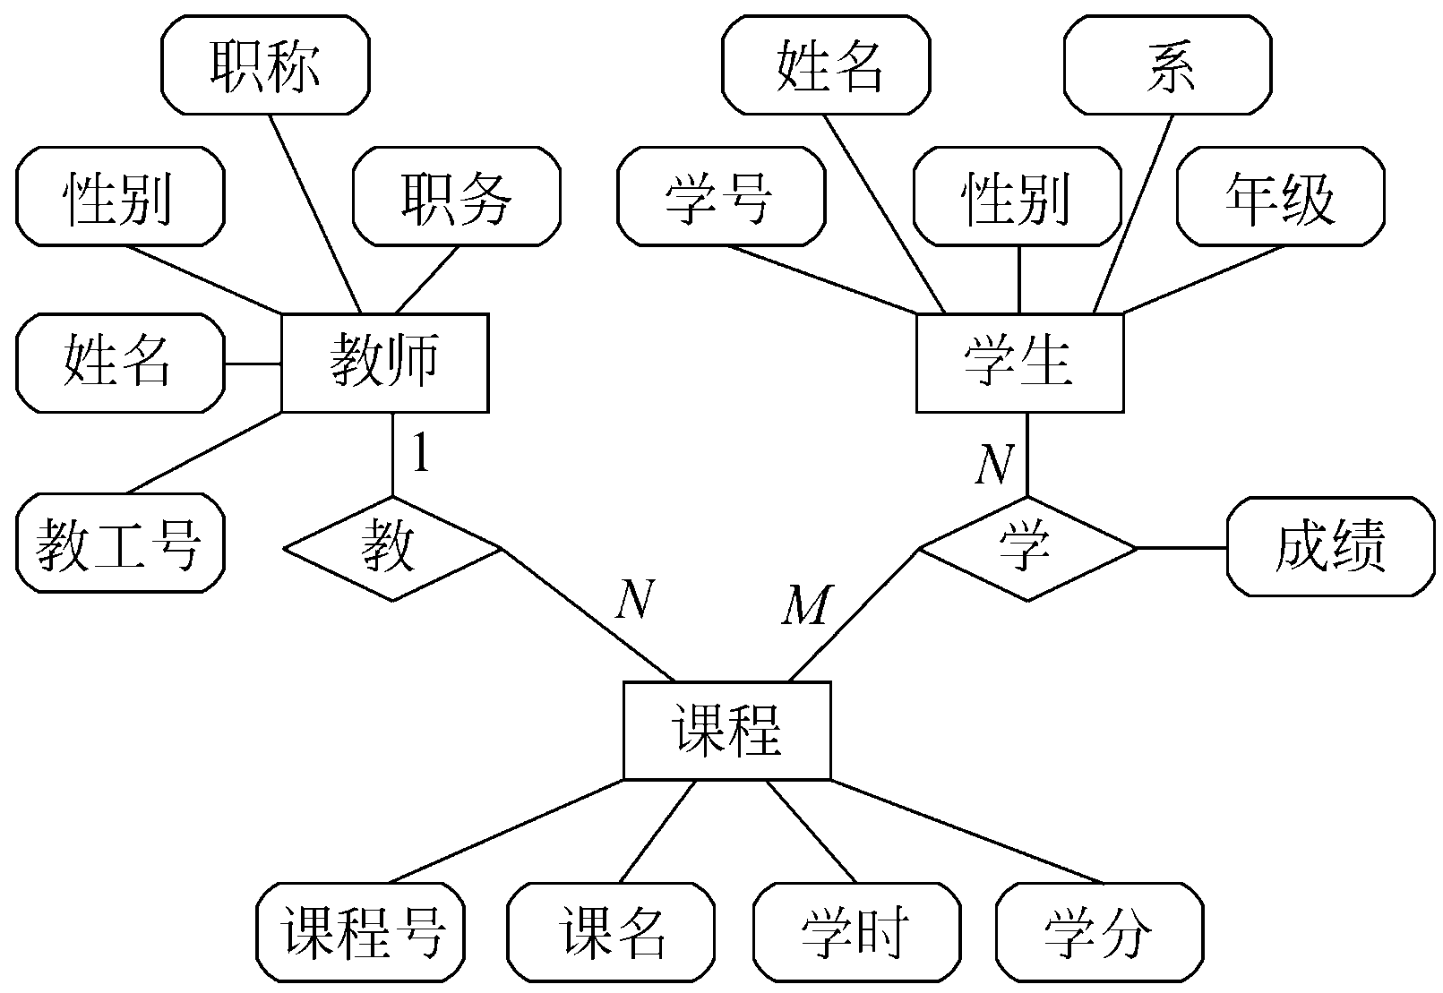
图3.2 某校教学管理ER图

Slide 43
人们通常就是用实体、联系和属性这3个概念来理解现实问题的，因此，ER模型比较接近人的习惯思维方式。
ER模型可以作为用户与分析员之间有效的交流工具。

Slide 44
数据对象彼此之间相互连接的方式称为联系，也称为关系。联系可分为以下3种类型：
(1) 一对一联系(1∶1)
例如，一个部门有一个经理，而每个经理只在一个部门任职，则部门与经理的联系是一对一的。
(2) 一对多联系(1∶N)
例如，某校教师与课程之间存在一对多的联系“教”，即每位教师可以教多门课程，但是每门课程只能由一位教师来教(见图3.2)。

Slide 45
(3) 多对多联系(M∶N)
例如，图3.2表示学生与课程间的联系(“学”)是多对多的，即一个学生可以学多门课程，而每门课程可以有多个学生来学。
联系也可能有属性。例如，学生“学”某门课程所取得的成绩，既不是学生的属性也不是课程的属性。由于“成绩”既依赖于某名特定的学生又依赖于某门特定的课程，所以它是学生与课程之间的联系“学”的属性(见图3.2)。

Slide 46
3.6 状态转换图
在需求分析过程中应该建立起软件系统的行为模型。状态转换图(简称为状态图)通过描绘系统的状态及引起系统状态转换的事件，来表示系统的行为。状态图还指明了作为特定事件的结果系统将做哪些动作(例如，处理数据)。

Slide 47
3.6.1 状态
在状态图中定义的状态主要有：初态(即初始状态)、终态(即最终状态)和中间状态。在一张状态图中只能有一个初态，而终态则可以有0至多个。

Slide 48
3.6.2 事件
事件是在某个特定时刻发生的事情，它是对引起系统做动作或(和)从一个状态转换到另一个状态的外界事件的抽象。
例如，内部时钟表明某个规定的时间段已经过去，用户移动或点击鼠标等都是事件。简而言之，事件就是引起系统做动作或(和)转换状态的控制信息。

Slide 49
3.6.3 符号
在状态图中，初态用实心圆表示，终态用一对同心圆(内圆为实心圆)表示。
中间状态用圆角矩形表示，可以用两条水平横线把它分成上、中、下3个部分。上面部分为状态的名称，这部分是必须有的；中间部分为状态变量的名字和值，这部分是可选的；下面部分是活动表，这部分也是可选的。
活动表的语法格式如下：
事件名(参数表)/动作表达式

Slide 50
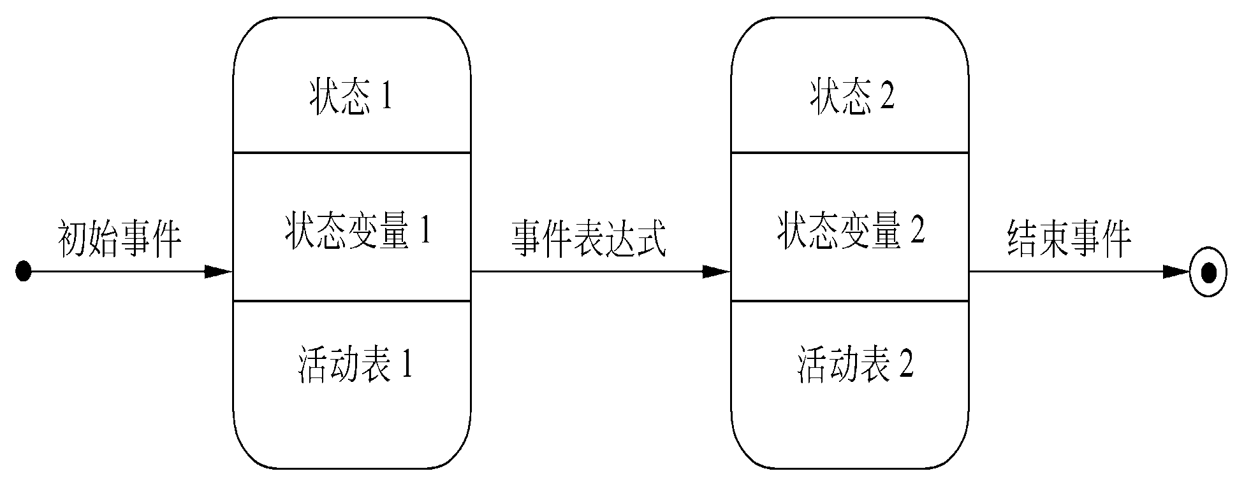
图3.3 状态图中使用的主要符号

Slide 51
在活动表中经常使用下述3种标准事件：
entry事件指定进入该状态的动作
exit事件指定退出该状态的动作
do事件则指定在该状态下的动作。
状态图中两个状态之间带箭头的连线称为状态转换，箭头指明了转换方向。状态变迁通常是由事件触发的，应在箭头线上标出触发转换的事件表达式；如果在箭头线上未标明事件，则表示在源状态的内部活动执行完之后自动触发转换。

Slide 52
事件表达式的语法如下：
事件说明［守卫条件］／动作表达式
其中，
事件说明的语法为：事件名(参数表)。
守卫条件是一个布尔表达式。如果同时使用事件说明和守卫条件，则当且仅当事件发生且布尔表达式为真时，状态转换才发生。如果只有守卫条件没有事件说明，则只要守卫条件为真状态转换就发生。
动作表达式是一个过程表达式，当状态转换开始时执行该表达式。
图3.3给出了状态图中使用的主要符号。

Slide 53

3.6.4 例子
电话系统的状态图。
图中表明，没有人打电话时电话处于闲置状态；有人拿起听筒则进入拨号音状态，到达这个状态后，电话的行为是响起拨号音并计时；这时如果拿起听筒的人改变主意不想打了，他把听筒放下(挂断)，电话重又回到闲置状态；如果拿起听筒很长时间不拨号(超时)，则进入超时状态；……。

Slide 54
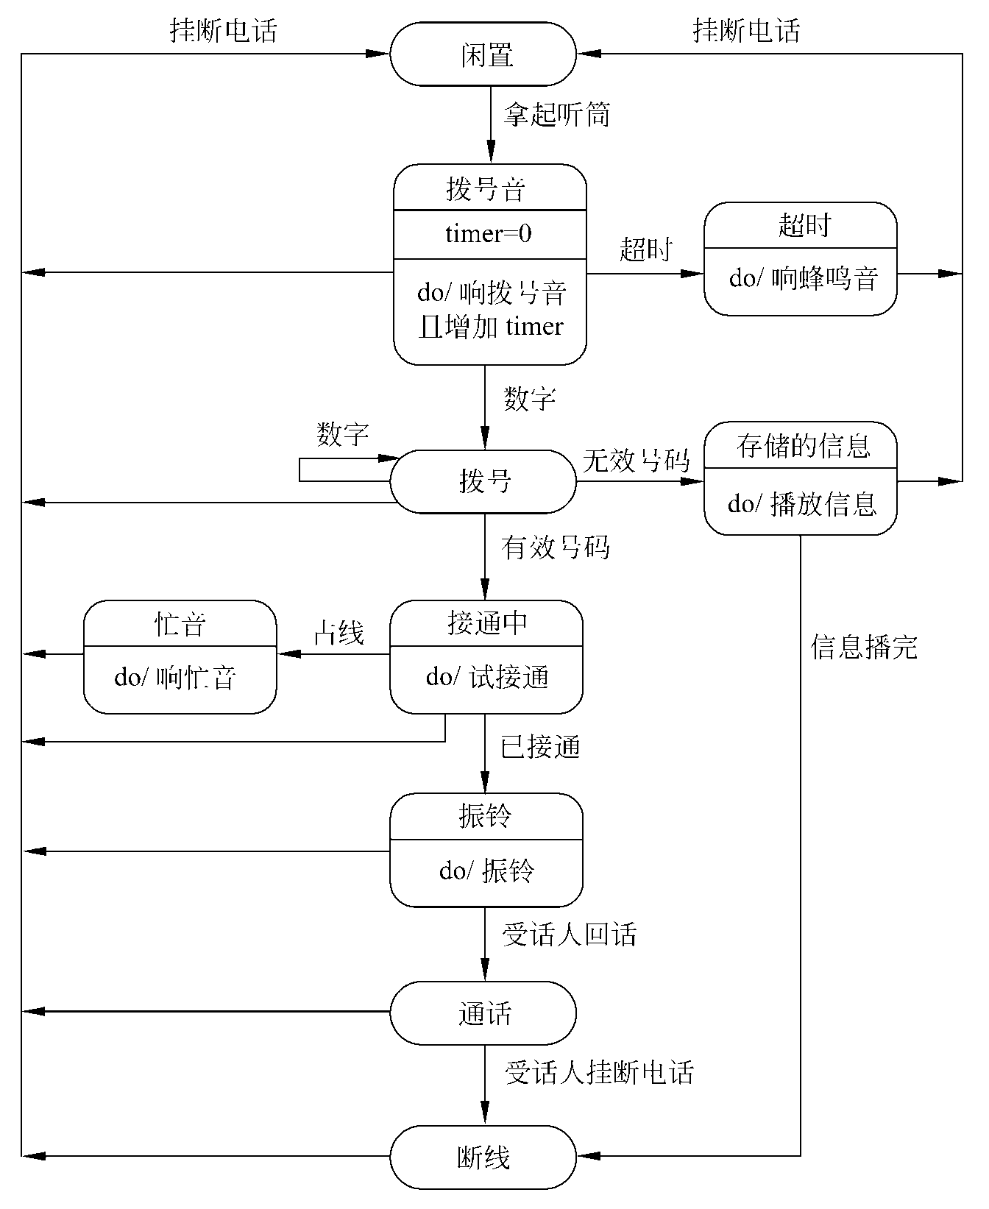

Slide 55
3.7 其他图形工具
3.7.1 层次方框图
层次方框图用树形结构的一系列多层次的矩形框描绘数据的层次结构。树形结构的顶层是一个单独的矩形框，它代表完整的数据结构，下面的各层矩形框代表这个数据的子集，最底层的各个框代表组成这个数据的实际数据元素(不能再分割的元素)。
例如，描绘一家计算机公司全部产品的数据结构可以用图3.5中的层次方框图表示。

Slide 56
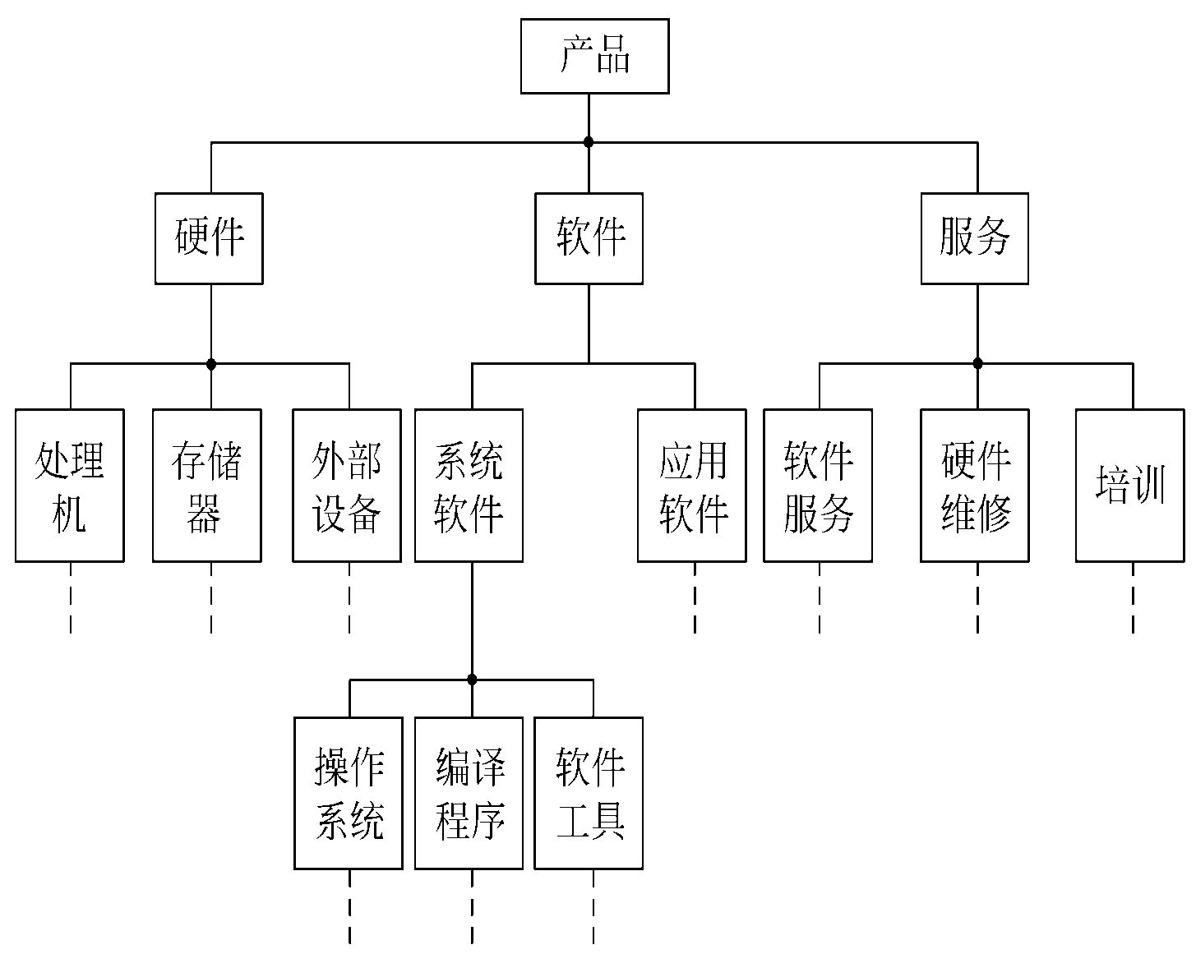
图3.5 层次方框图的一个例子

Slide 57
系统分析员从对顶层信息的分类开始，沿图中每条路径反复细化，直到确定了数据结构的全部细节时为止。

Slide 58
3.7.2 Warnier图
法国计算机科学家Warnier提出了表示信息层次结构的另外一种图形工具。和层次方框图类似，Warnier图也用树形结构描绘信息，但是这种图形工具比层次方框图提供了更丰富的描绘手段。
用Warnier图可以表明信息的逻辑组织，也就是说，它可以指出一类信息或一个信息元素是重复出现的，也可以表示特定信息在某一类信息中是有条件地出现的。因为重复和条件约束是说明软件处理过程的基础，所以很容易把Warnier图转变成软件设计的工具。

Slide 59
图3.6是用Warnier图描绘一类软件产品的例子，它说明了这种图形工具的用法。
图3.6中的Warnier图表示一种软件产品要么是系统软件要么是应用软件。系统软件中有P1种操作系统，P2种编译程序，此外还有软件工具。软件工具是系统软件的一种，它又可以进一步细分为编辑程序、测试驱动程序和设计辅助工具，图中标出了每种软件工具的数量。

Slide 60
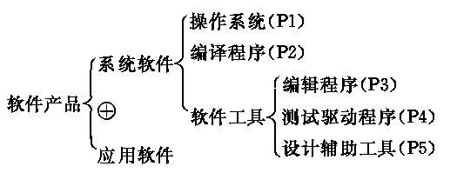
图3.6 Warnier图的一个例子

Slide 61
3.7.3 IPO图
IPO图是输入、处理、输出图的简称，它是美国IBM公司发展完善起来的一种图形工具，能够方便地描绘输入数据、对数据的处理和输出数据之间的关系。

Slide 62
IPO图使用的基本符号既少又简单，因此很容易学会使用这种图形工具。它的基本形式是: 在左边的框中列出有关的输入数据，在中间的框内列出主要的处理，在右边的框内列出产生的输出数据。处理框中列出处理的次序暗示了执行的顺序，但是用这些基本符号还不足以精确描述执行处理的详细情况。
在IPO图中还用类似向量符号的粗大箭头清楚地指出数据通信的情况。图3.7是一个主文件更新的例子。

Slide 63
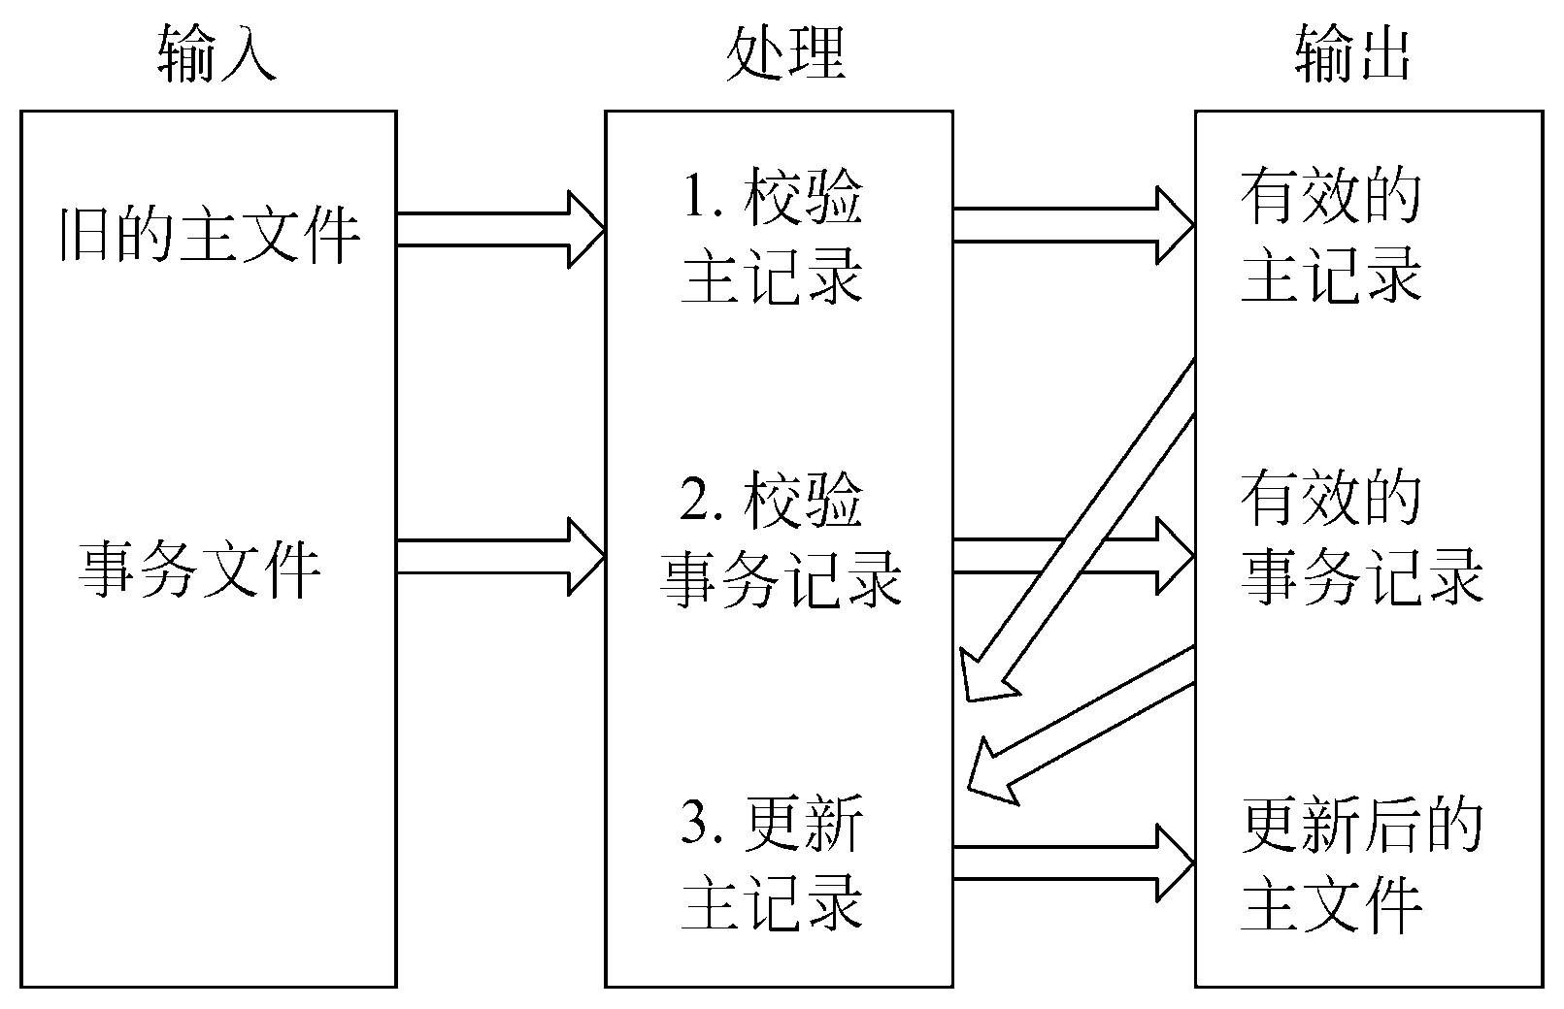
图3.7 IPO图的一个例子图

Slide 64
本书建议使用一种改进的IPO图(也称为IPO表)，这种图中包含某些附加的信息，在软件设计过程中将比原始的IPO图更有用。如图3.8所示。在需求分析阶段可以使用IPO图简略地描述系统的主要算法(即数据流图中各个处理的基本算法)。当然，在需求分析阶段，IPO图中的许多附加信息暂时还不具备，但是在软件设计阶段可以进一步补充修正这些图，作为设计阶段的文档。这正是在需求分析阶段用IPO图作为描述算法的工具的重要优点。

Slide 65
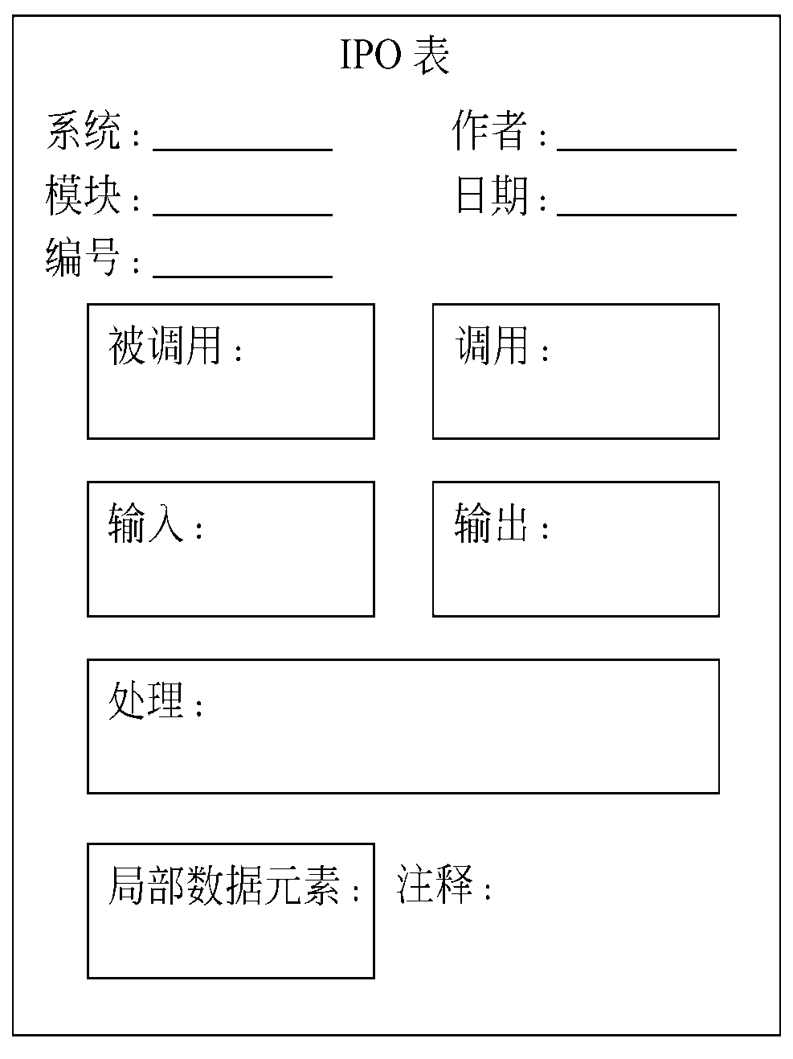
图3.8 改进的IPO图的形式

Slide 66
图书馆管理系统IPO图

Slide 67
3.8 验证软件需求
3.8.1 从哪些方面验证软件需求的正确性
需求分析阶段的工作结果是开发软件系统的重要基础，大量统计数字表明，软件系统中15%的错误起源于错误的需求。为了提高软件质量，确保软件开发成功，降低软件开发成本，一旦对目标系统提出一组要求之后，必须严格验证这些需求的正确性。一般说来，应该从下述4个方面进行验证：

Slide 68
3.8.2 验证软件需求的方法
1. 验证需求的一致性
所有需求必须是一致的，任何一条需求不能和其他需求互相矛盾。
当需求分析的结果是用自然语言书写的时候，除了靠人工技术审查验证软件系统规格说明书的正确性之外，目前还没有其他更好的“测试”方法。但是，这种非形式化的规格说明书是难于验证的，特别在目标系统规模庞大、规格说明书篇幅很长的时候，人工审查的效果是没有保证的，冗余、遗漏和不一致等问题可能没被发现而继续保留下来，以致软件开发工作不能在正确的基础上顺利进行。

Slide 69
2. 验证需求的现实性
指定的需求应该是用现有的硬件技术和软件技术基本上可以实现的。
为了验证需求的现实性，分析员应该参照以往开发类似系统的经验，分析用现有的软、硬件技术实现目标系统的可能性。必要的时候应该采用仿真或性能模拟技术，辅助分析软件需求规格说明书的现实性。

Slide 70
3. 验证需求的完整性
需求必须是完整的，规格说明书应该包括用户需要的每一个功能或性能。
只有目标系统的用户才真正知道软件需求规格说明书是否完整、准确地描述了他们的需求。
4. 验证需求的有效性
必须证明需求是正确有效的，确实能解决用户面对的问题。只有在用户的密切合作下才能完成。然而许多用户并不能清楚地认识到他们的需要,不能有效地比较陈述需求的语句和实际需要的功能。只有当他们有某种工作着的软件系统可以实际使用和评价时，才能完整确切地提出他们的需要。

Slide 71
刚交付给用户的软件
与原始需求不一致
激发了需求变化
激发了新需求
遗漏
理想的做法是根据需求分析的结果先开发出一个软件系统，请用户试用一段时间以便能认识到他们的实际需要是什么，在此基础上再写出正式的“正确的”规格说明书。但是，实际上几乎不可能采用这种方法。
使用原型系统是一个比较现实的替代方法，开发原型系统所需要的成本和时间可以大大少于开发实际系统所需要的。用户通过试用原型系统，也能获得许多宝贵的经验，从而可以提出更符合实际的要求。

Slide 72
克服需求困难的对策：
与用户充分交流
合同约束需求的变更
需求规格说明由用户确认
选用适当的开发模型
用户参与需求评审

Slide 73
3.9 需求工程
需求分析作为软件生命周期的第一个阶段，并贯穿于整个软件生命周期，其重要性越来越突出，到80年代中期，逐步形成了软件工程的子领域——需求工程。进入90年代后，需求工程成为软件界研究的重点之一。
从1993年起，每两年举办一次需求工程国际研讨会（ISRE），1994年起，每两年举办一次需求工程国际会议（ICRE）。

Slide 74
需求工程的目的是通过与用户广泛地交流确定应用系统的目标。
需求活动以“工程化”的方法被提出、分析和组织，它鼓励用户以一种积极的方式参与需求分析活动中，并在整个软件生命周期强调用户参与和领域专家的指导作用，促使目标系统最大地满足用户需求。
需求工程是一个不断反复的需求定义、记录和演进的过程，并在最终达到需求的冻结。

Slide 75
可以把需求工程的活动划分为五个阶段：
需求获取：积极与用户交流，捕捉、分析和修订用户需求，并提炼出符合问题解决领域的用户需求。
需求建模：根据需求分析，对已获取的需求进行抽象描述，为目标系统建立一个概念模型。
需求规格说明：对需求模型进行精确地、形式化的描述，为计算机系统的实现提供基础。
需求验证：分析和验证需求规格说明的正确性和可行性。
需求管理：跟踪和管理需求变化，支持系统的需求演进。
冻结需求

Slide 76
参考资料：
需求编写质量

